Slide 1


Cascading Style Sheets

Slide 2
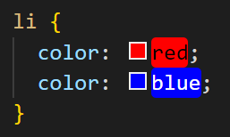




Posição
Especificidade
Tipo
Importância

